Slide 1
Zelfredzaamheid en zelfmanagement
Voorlichting, Advies en Instructie
Hoofdstuk 4
VP16
Februari 2017

Slide 2
zelfredzaamheid
Zelfredzaamheid
Vermogen om onafhankelijk van anderen te voorzien in eigen dagelijkse levensbehoeften
Zelfmanagement
Inrichten van eigen leven
Keuzes die jezelf maakt
Verantwoordelijkheid nemen
Regie voeren over eigen leven

Slide 3
zelfmanagement
Stimuleren
Autonomie van het individu
Voorkomen afname zelfredzaamheid en zelfmanagement
Preventie
Voorlichting
Advies

Slide 4
Bedreiging zelfredzaamheid
Lichamelijk
Reuma
Ziekte van Parkinson
Geestelijk
Depressie
Dementie
Sociaal
Eenzaamheid
Opname verpleeghuis

Slide 5
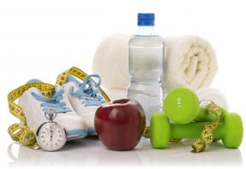
opdracht
Bedenk een voorbeeld vanuit je omgeving waarbij de zelfredzaamheid van iemand afnam.
Bespreek met je buurman/vrouw wat het gevolg is/was

Slide 6
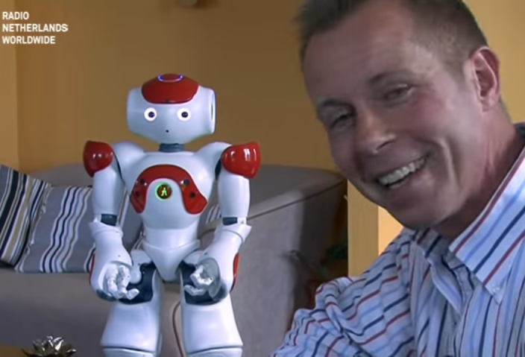
Signaleren afname zelfredzaamheid
Vroeg signalering
Preventie
Vroeg mogelijk signaleren risicofactoren
Onderkennen mogelijke risico’s
Onderkennen complicaties van ziekten
Weten waar je op moet letten
Gevolgen aandoeningen kennen
https://www.youtube.com/watch?v=0BKxzAlVJyE

Slide 7
Voorlichting, advies en instructie
Doel
Vergroten zelfredzaamheid
Vergroten zelfmanagement
(potentiële) Bedreigingen zijn uitgangspunt
Preventie
Stabiliseren
Risico vermindering

Slide 8
Methodisch werken
Planmatig
Procesmatig
Doelgericht
Systematisch
Bewust
Uitgaand van de behoefte van de zorgvrager

Slide 9
Complex leerproces
Kennis
Inzicht
Vaardigheden
Attitude
Actieve betrokkenheid van zorgvrager
Wil
Wens
Weerstand

Slide 10
voorlichtingsproces
Diagnose
PES
Planning
W4h methode
Uitvoering
W4h methode
Evaluatie
Product
Proces

Slide 11
voorlichtingsproces
Diagnose
Inzicht in situatie
Openstaan
Begrijpen
Motivatie
Mogelijkheden
Hulpmiddelen
Planning
Welke info
Hoe overdragen
Wie moet de info geven

Slide 12
Vervolg voorlichting
Uitvoering
Afspraken nakomen
Goede communicatieve vaardigheden
Spreiden informatie
Duidelijke verslaglegging
Continuïteit
Emoties
Evaluatie
Effect
Bijstellen
Proces
Product

Slide 13
Risico’s, bijverschijnselen en complicaties
Bijwerkingen
Medicatie
Risico’s
Behandelingen
Operaties
Complicaties
Nabloeding post OK
Ontstekingen

Slide 14
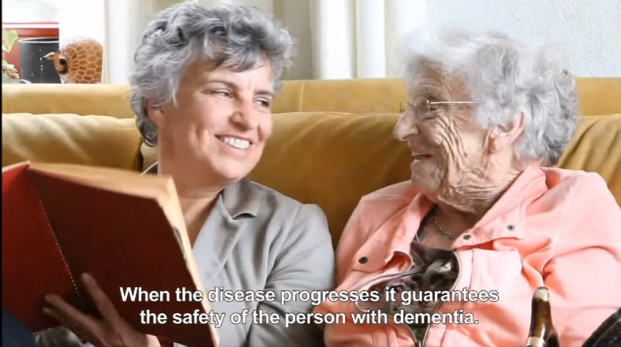
Revalidatie en rehabilitatie
Vergroten zelfredzaamheid
Voorkomen en verminderen van stoornissen en beperkingen
Participatiemogelijkheden
https://www.youtube.com/watch?v=IhOGGsl0rIc

Slide 15
Beperkingen en handicaps
Blijvende gevolgen van ongevallen, ziekten of anatomische afwijkingen
Noem eens voorbeelden
Gezondheidsproblemen herstellen niet (helemaal)
Langdurig aanpassingsproces
Grote gevolgen
Lichamelijk
Geestelijk
Sociaal
Voorlichting, advies en instructie

Slide 16
hulpmiddelen
Zelfstandigheid, zelfredzaamheid en zelfmanagement vergroten
Kosten
Verzekering
PGB
Website hulpmiddelenwijzer.nl
Domotica
https://www.youtube.com/watch?v=W8t0tUH-k_0

